Slide 1
2023년도 상반기
게임 개발 기획안
AI_16기_윤선영

Slide 2
목표
내년 상반기에
어떤 게임을 개발해야 할까?

Slide 3
목차
재료 준비
재료 상태 파악
재료 손질
조리방법 선택 및 조리
완성된 요리 평가
결과물 확인
마무리 인사

Slide 4
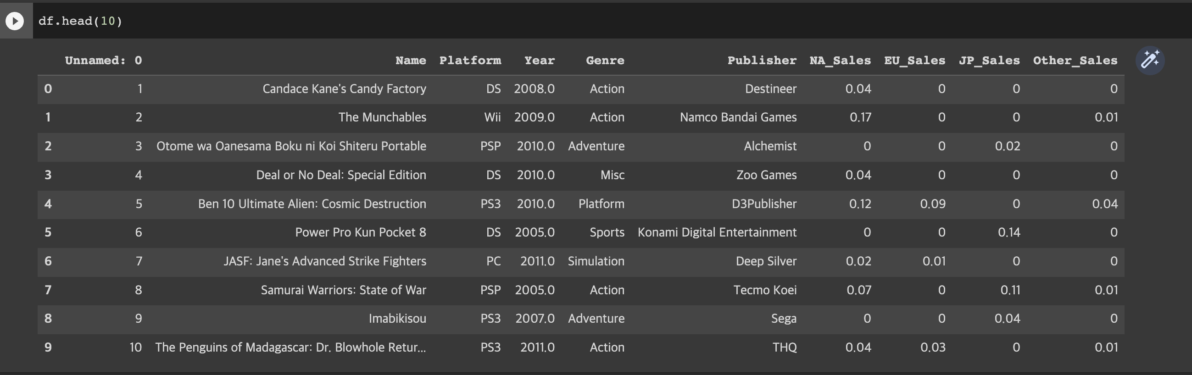
1. 재료 준비 (데이터 읽기)

Slide 5
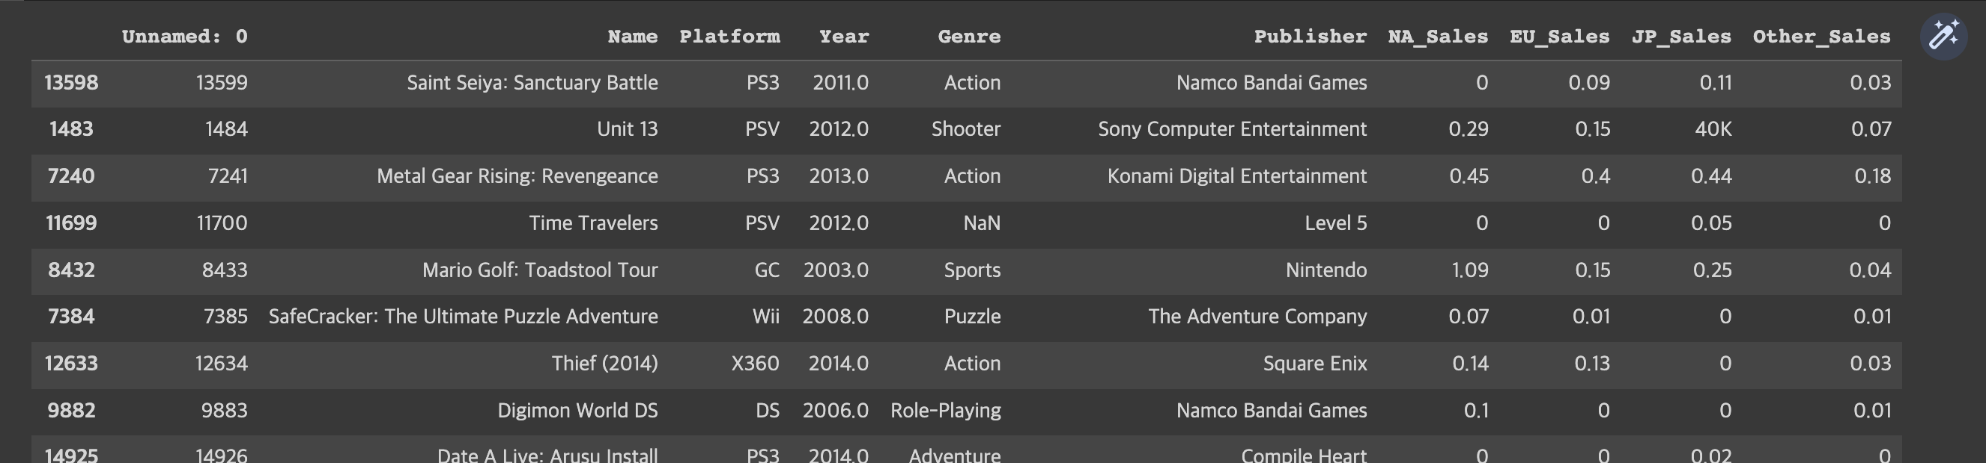
2. 재료 상태 파악
(결측치 및 이상치 등)

Slide 6
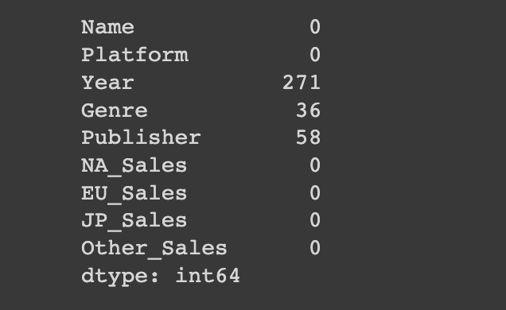
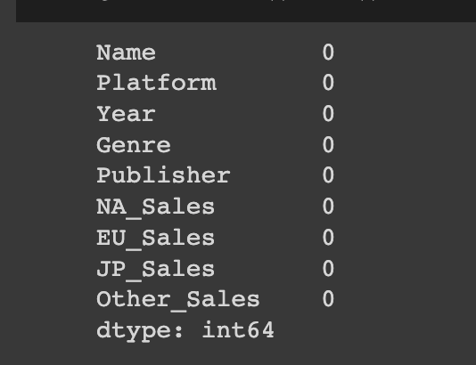
3. 재료 손질 (데이터 전처리)
우리가 갖고 있는 콩 : 약 1만 6천개
벌레 먹은 콩 : 약 300개
16,000 ÷ 300 = 0.021

Slide 7
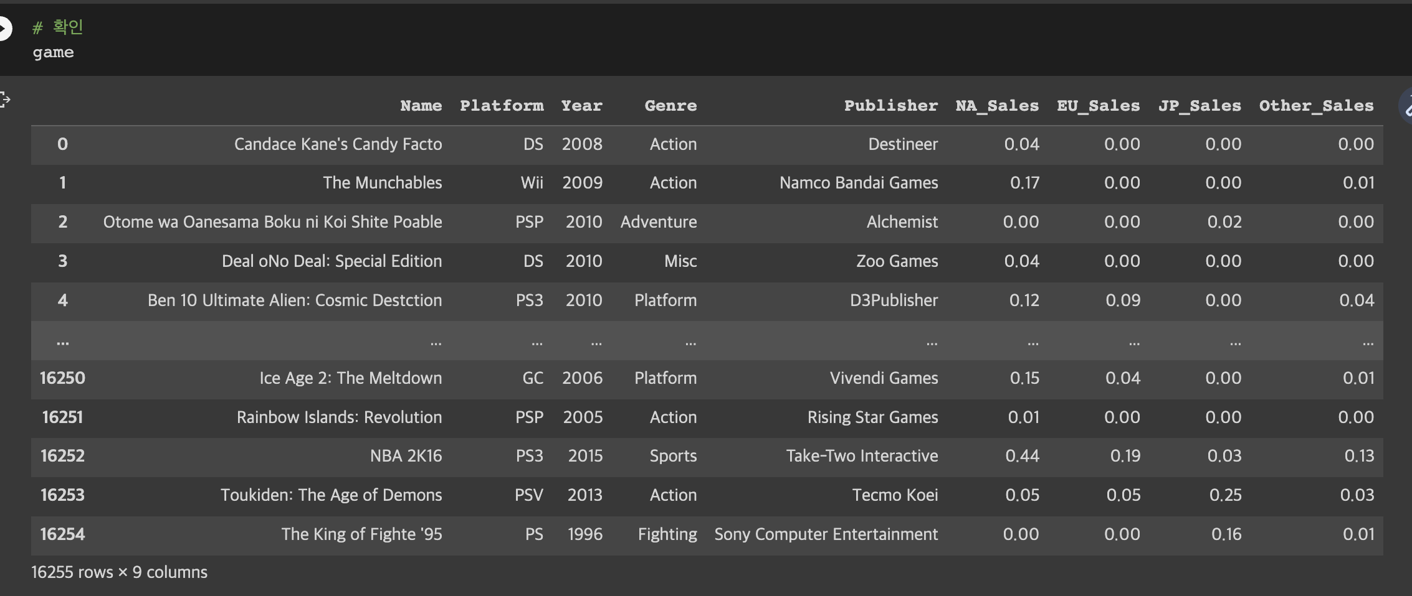
3. 재료 손질 (데이터 전처리)

Slide 8
재료 손질 완료!
요리 시작

Slide 9
[1] 지역에 따라서
선호하는 게임 장르가 다를까?

Slide 10
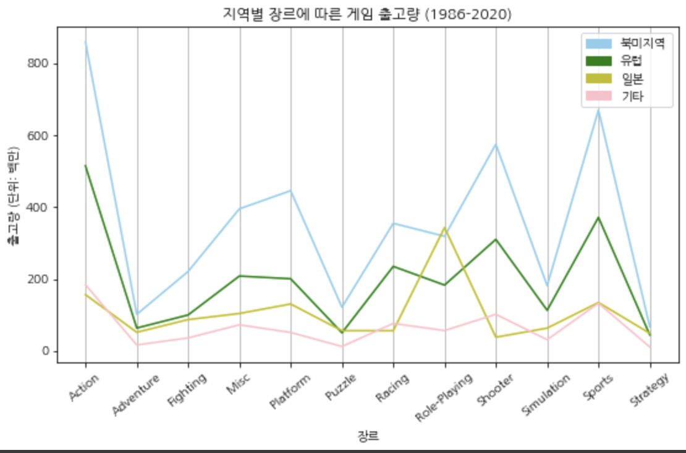
그래프로 확인 (데이터 시각화)

Slide 11
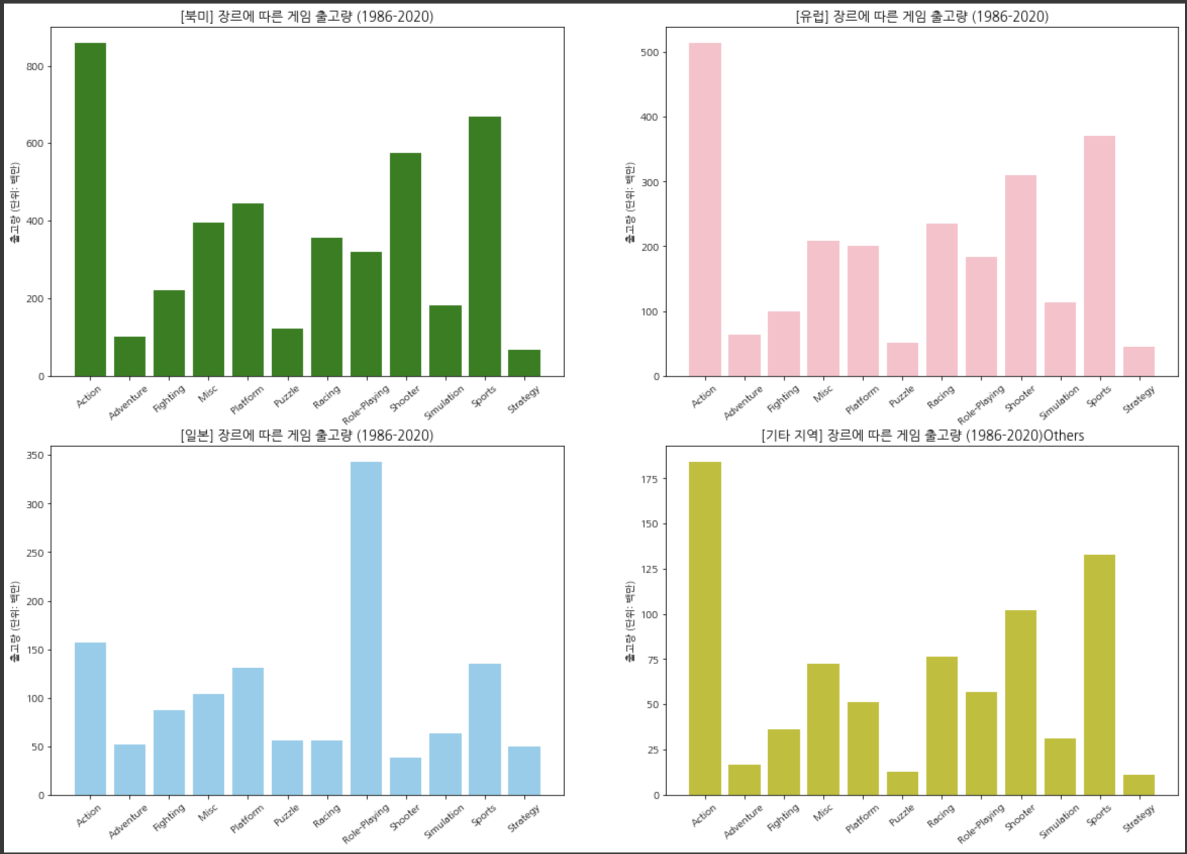

Slide 12
[1] 지역에 따라서
선호하는 게임 장르가 다를까?
1. 그렇다!
2. 북미지역에서 높은 출고량을 낼 수 있다.

Slide 13
[2] 연도별로
게임의 트렌드가 있을까?

Slide 14
트렌드란?
트렌드의 정의

Slide 15
트렌드(Trend)의 사전적 의미는
어떤 방향으로 쏠리는
현상, 경향, 동향, 추세, 스타일을 뜻한다.

Slide 16
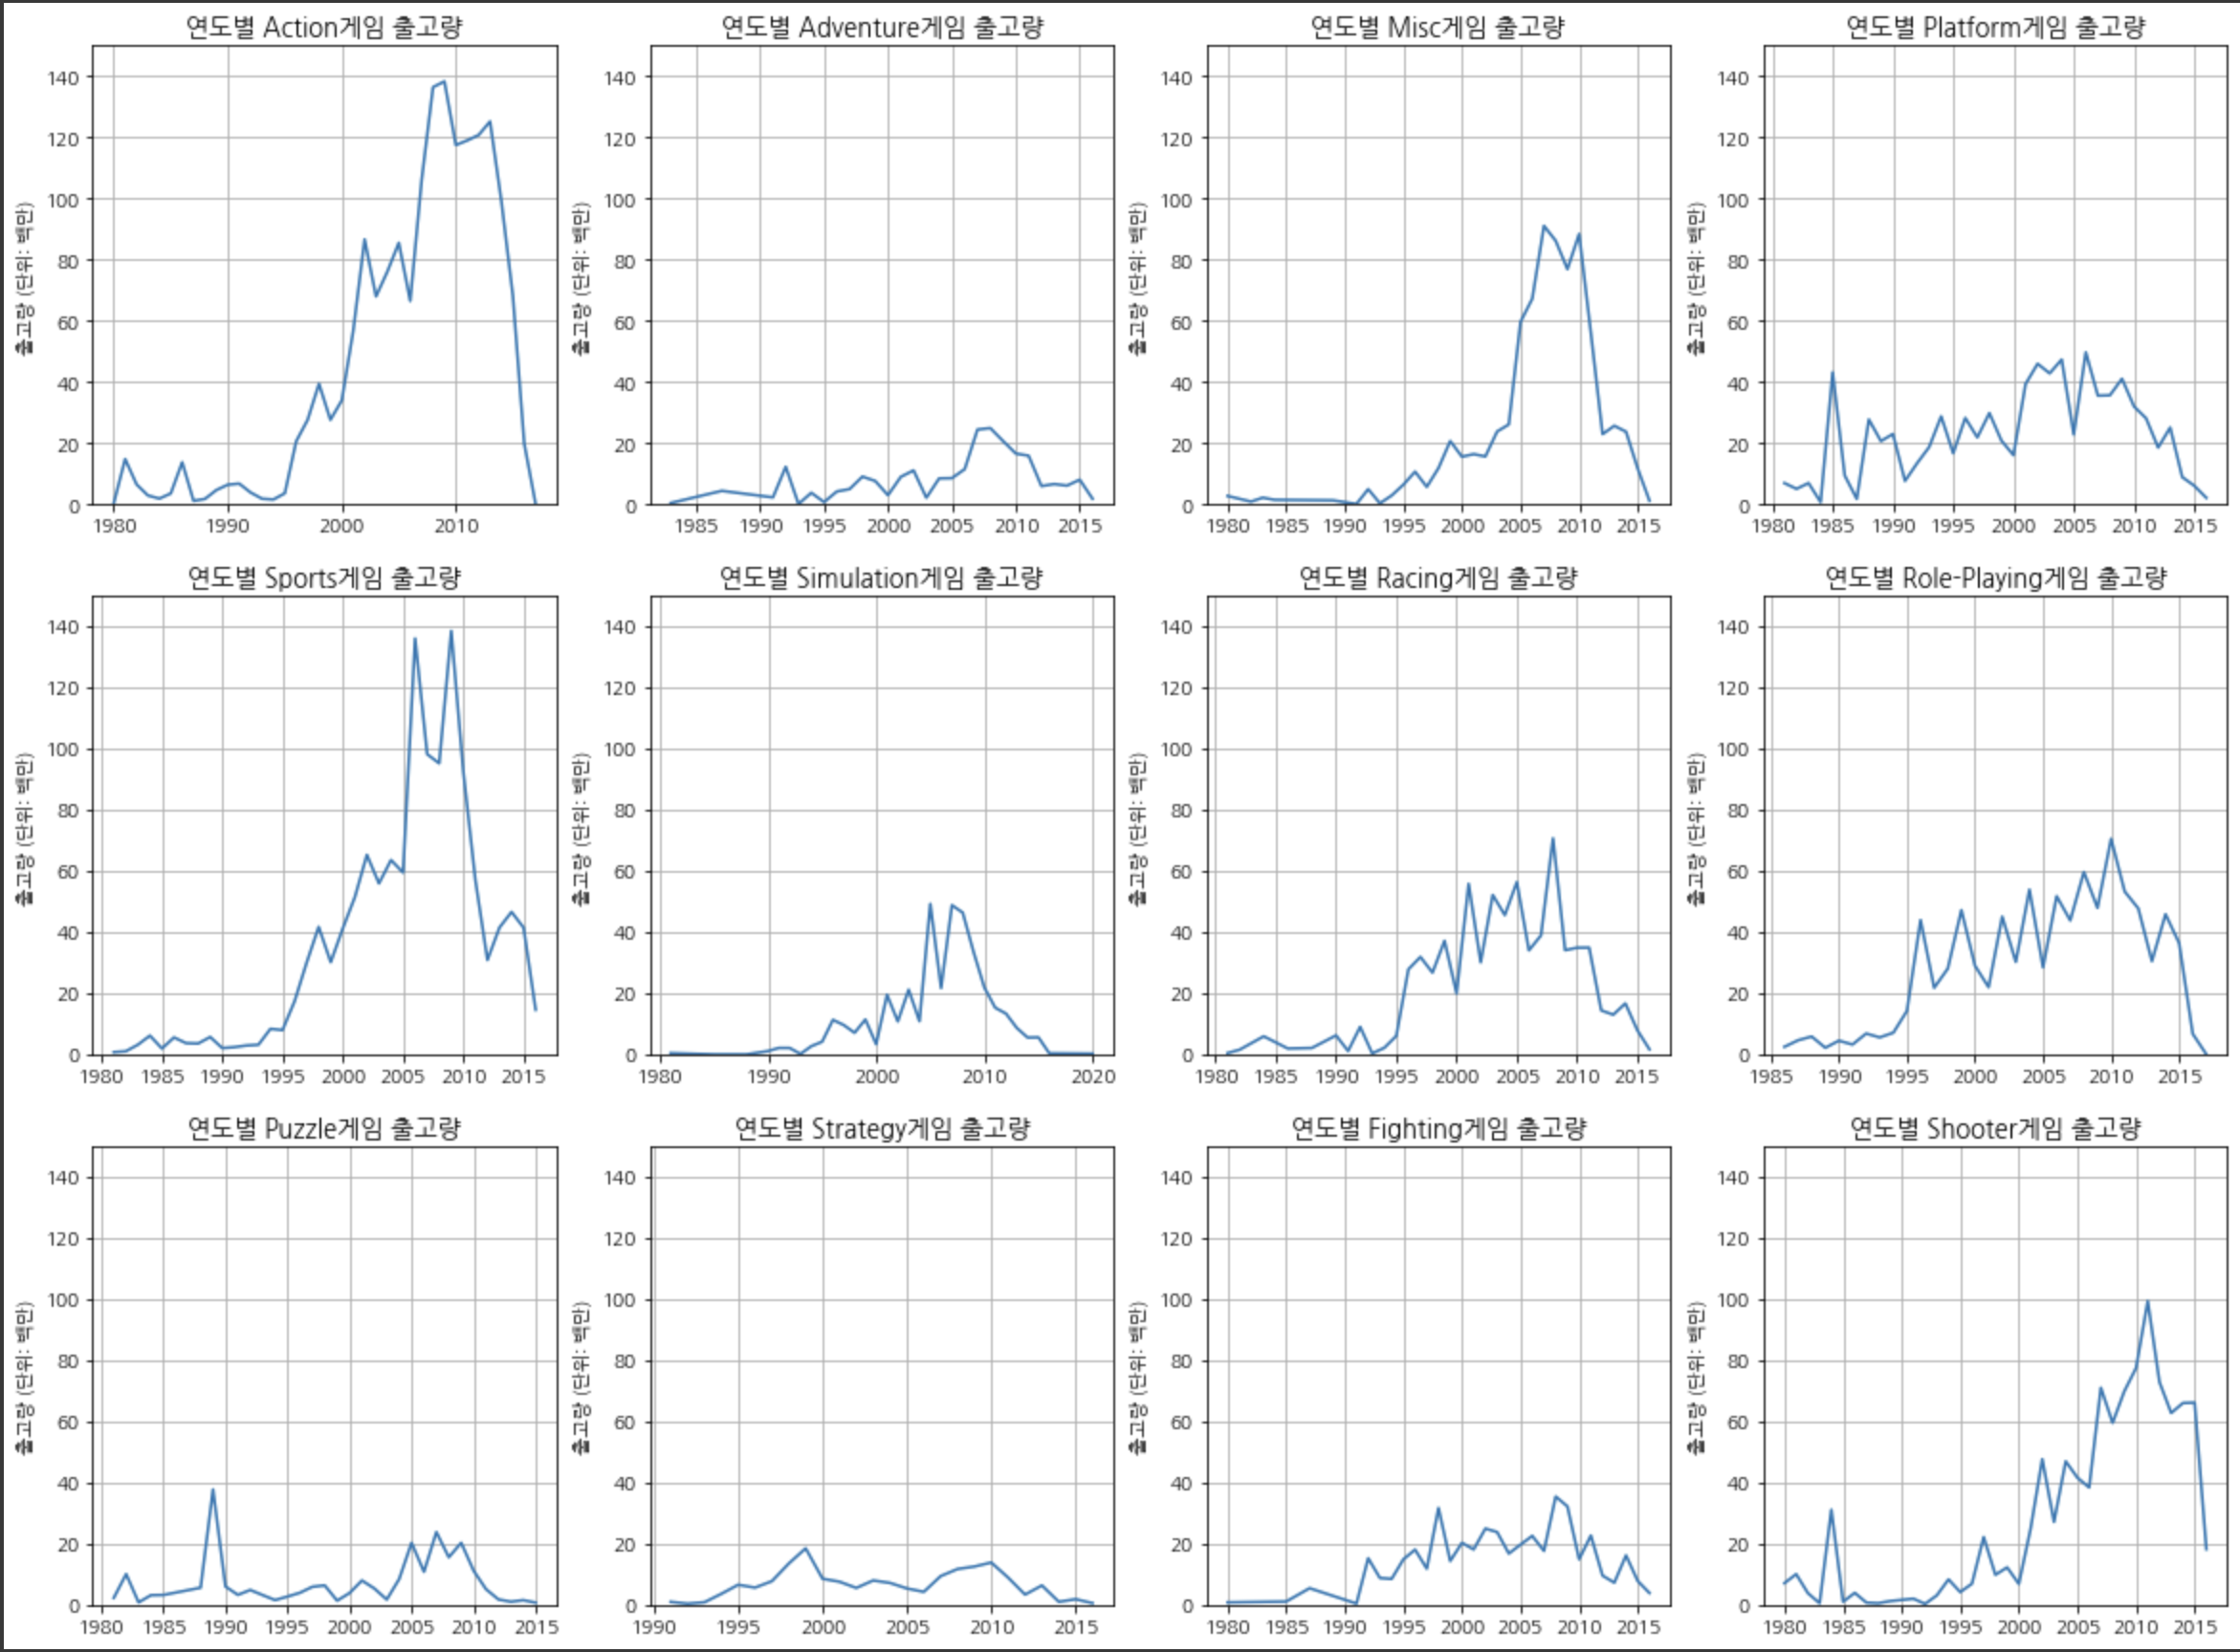
동일한 Maximum

Slide 18
[2] 연도별로
게임의 트렌드가 있을까?
그렇다!

Slide 19
[3] 출고량이 높은 게임의
속성 혹은 특징 확인.

Slide 20
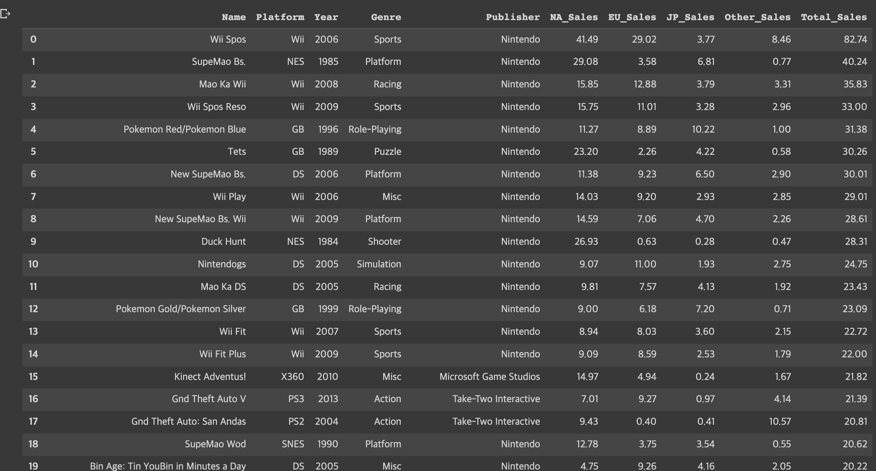
출고량이 높은 게임 확인 [Top50]

Slide 21
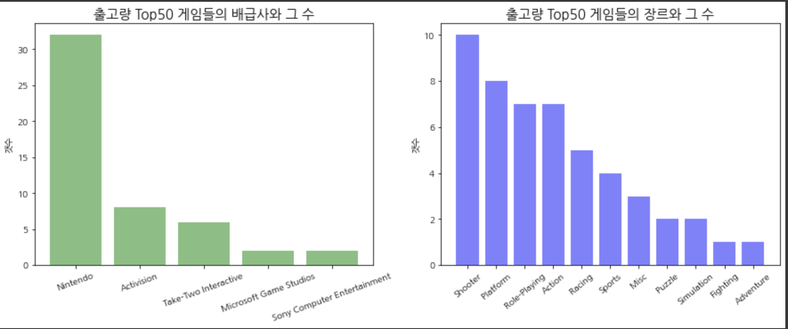
기간: 1986-2020

Slide 22
과연 [Top100]도
같은 결과가 나올까?

Slide 23
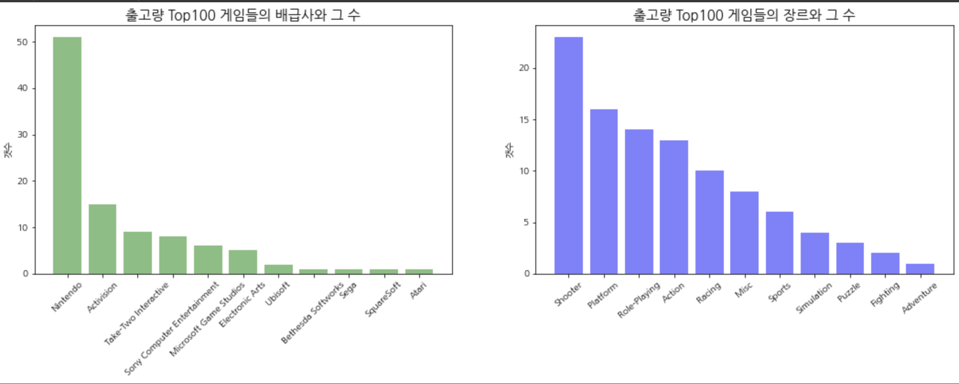
기간: 1986-2020

Slide 24
[TOP50]
기간:
1986-2020
[TOP100]

Slide 25
[3] 출고량이 높은 게임의
속성 혹은 특징 확인.
- 배급사가 닌텐도(Nintendo)사 였다.
- 게임 장르의 경우
Shooter
Platform,
Role-Playing,
Action .. 순으로 인기가 있다.

Slide 26
[번외]
연도별 콘솔(플랫폼)
트렌드가 있을까?

Slide 27
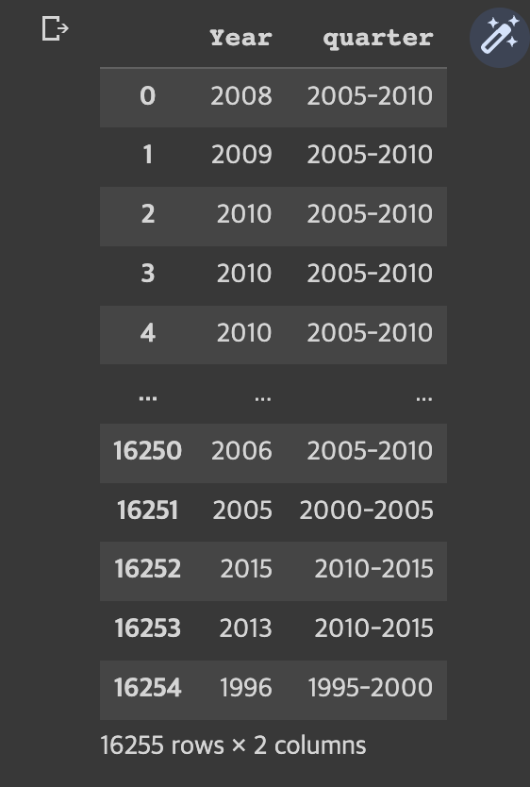
연도(Year)를
분기별(quarter)로 구분.

Slide 28
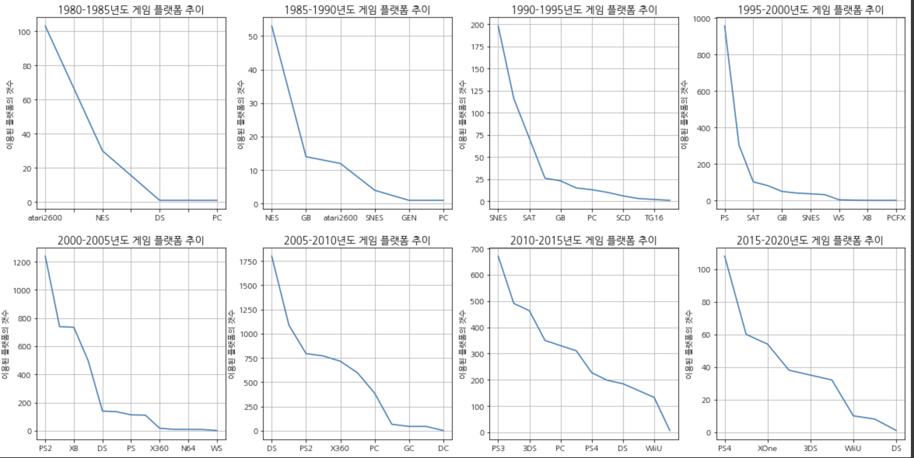

Slide 29
결론
내년 상반기에 개발할 게임의 장르는
다음과 같은 순으로 고려하는 것이 좋다.
Shooter
Platform,
Role-Playing,
Action
높은 출고량을 위해서는 ‘북미지역’을 집중적으로 공략하는 것이 좋다.
타 배급사와 협약을 맺을 것이라면 Nintendo사가 좋다.
PS5 콘솔(플랫폼)에서 구동되는 게임을 먼저 공략하는 것이 좋다.

Slide 30
하지만 여기서 잠깐!

Slide 31
과거의 자료를 토대로
미래를 예측 가능.
높은 정확도를 위해,
시대적 배경 고려도 필수.

Slide 32
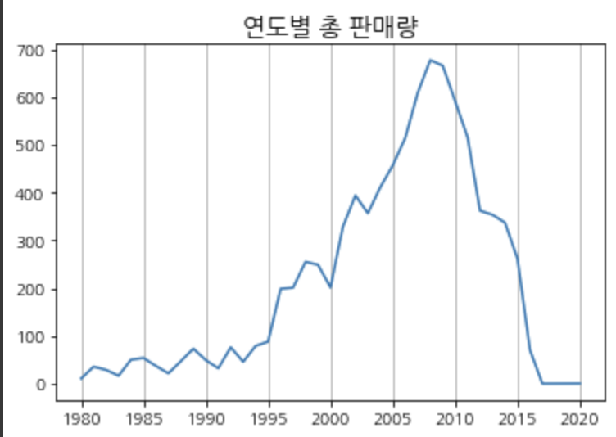
게임 시장의 붐이 지속될까?

Slide 33
추후
모바일게임 시장의 추세도
확인해 볼 필요가 있다.

Slide 34
감사합니다.

